Slide 1
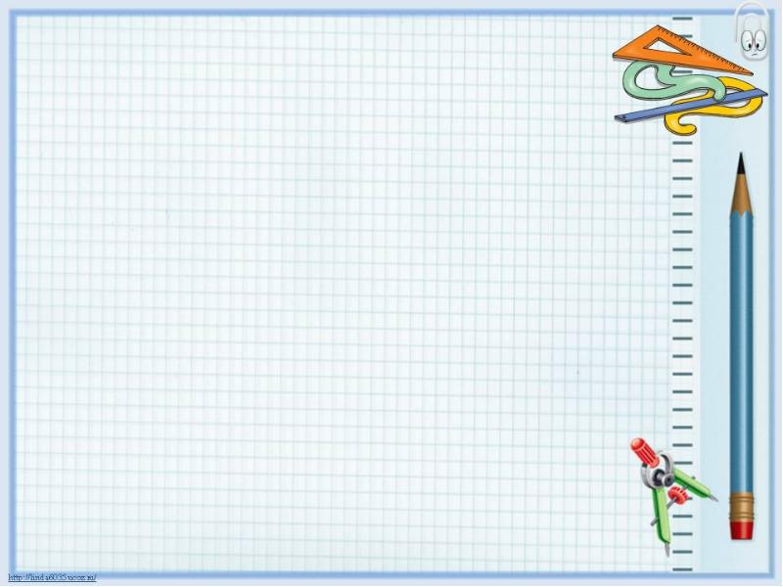
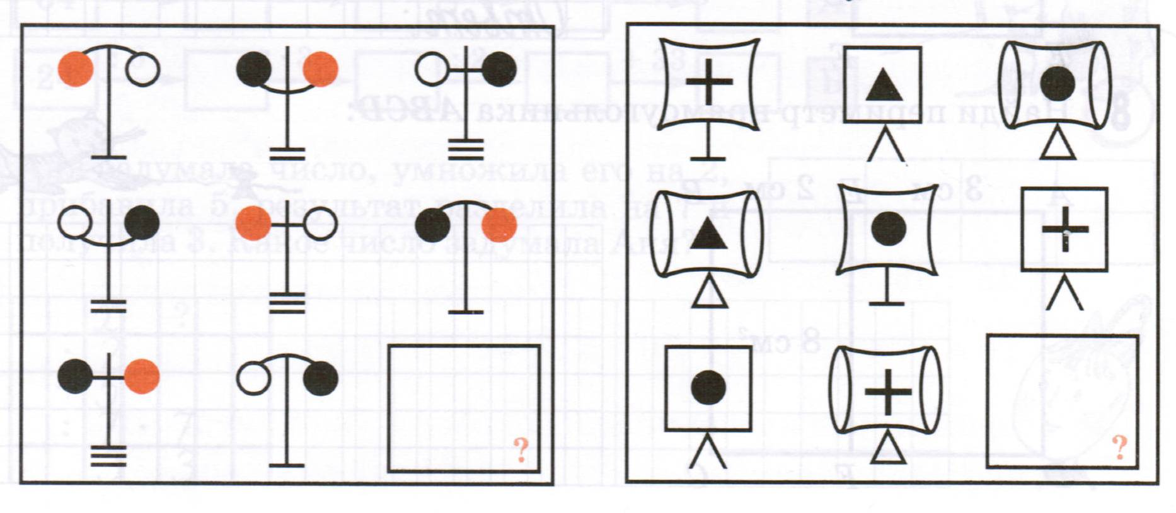
Упражнение на внимание

Slide 2
Устный счет
3 сот 6 дес 4 ед =
9 сот 7 ед =
5 дес 3 ед =
7 сот 9 дес 3 ед =
6 сот 4 ед =
7 сот 5 дес =
4 сот 5 дес 3 ед =

Slide 3
Устный счет
3 сот 6 дес 4 ед = 364
9 сот 7 ед = 907
5 дес 3 ед = 53
7 сот 9 дес 3 ед = 793
6 сот 4 ед = 604
7 сот 5 дес = 750
4 сот 5 дес 3 ед = 453

Slide 4
23.10.17 Классная работа.
Округление чисел до сотен.

Slide 5
Правило округления до десятков
Подчеркни разряд, до которого надо округлить число
Сравни цифру , расположенную справа от этого разряда с цифрой 5
Цифра 1,2,3,4
Цифра 5,6,7,8,9
Увеличьте цифру подчеркнутого разряда на 1 и замените нулями числа правее от этого разряда
Замените нулями все числа, которые находятся правее этого разряда

Slide 6
41 ͌ 40 1< 5

Slide 7
45 ͌ 50 5=5

Slide 8
47 ͌ 50 7>5

Slide 9
Примеры
1.Округли до десятков числа:
65, 431,563, 87, 65, 543, 985,86, 51, 125, 130, 76, 73,754
2.Округли до сотен числа:
654, 765, 987, 531, 547, 984,113, 755, 963, 631,113,645, 865

Slide 10


